Slide 1


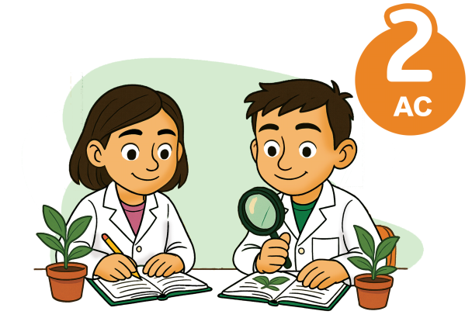
Science de la vie et de la terre
Période 1
Niveau
Chapitre 2
Cycles et flux de l’énergie dans l’écosystème
Tâche 4
Décrire le processus de base de la respiration cellulaire

Slide 2

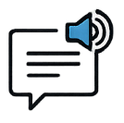


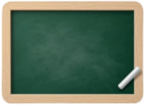




Banque des icones utilisées dans les slides
Slide réservé à l’enseignant
Consignes et explications données aux élèves (à dire à haute voix)
L’élève prête l’attention à l’enseignant
L’élève lève la main avant de répondre
L’élève utilise l’ardoise pour répondre
L’élève recopie la correction sur le livret
Pratique guidée en binôme
Pratique autonome

Slide 3


Structure de la séance
1
Ouverture de la séance (O)
05 min
2
Modelage (M)
10 min
3
Pratique collective (PGC)
10 min
4
Pratique en binôme (PGB)
10 min
5
Pratique autonome (PA)
10 min
6
Clôture (C)
5 min

Slide 4


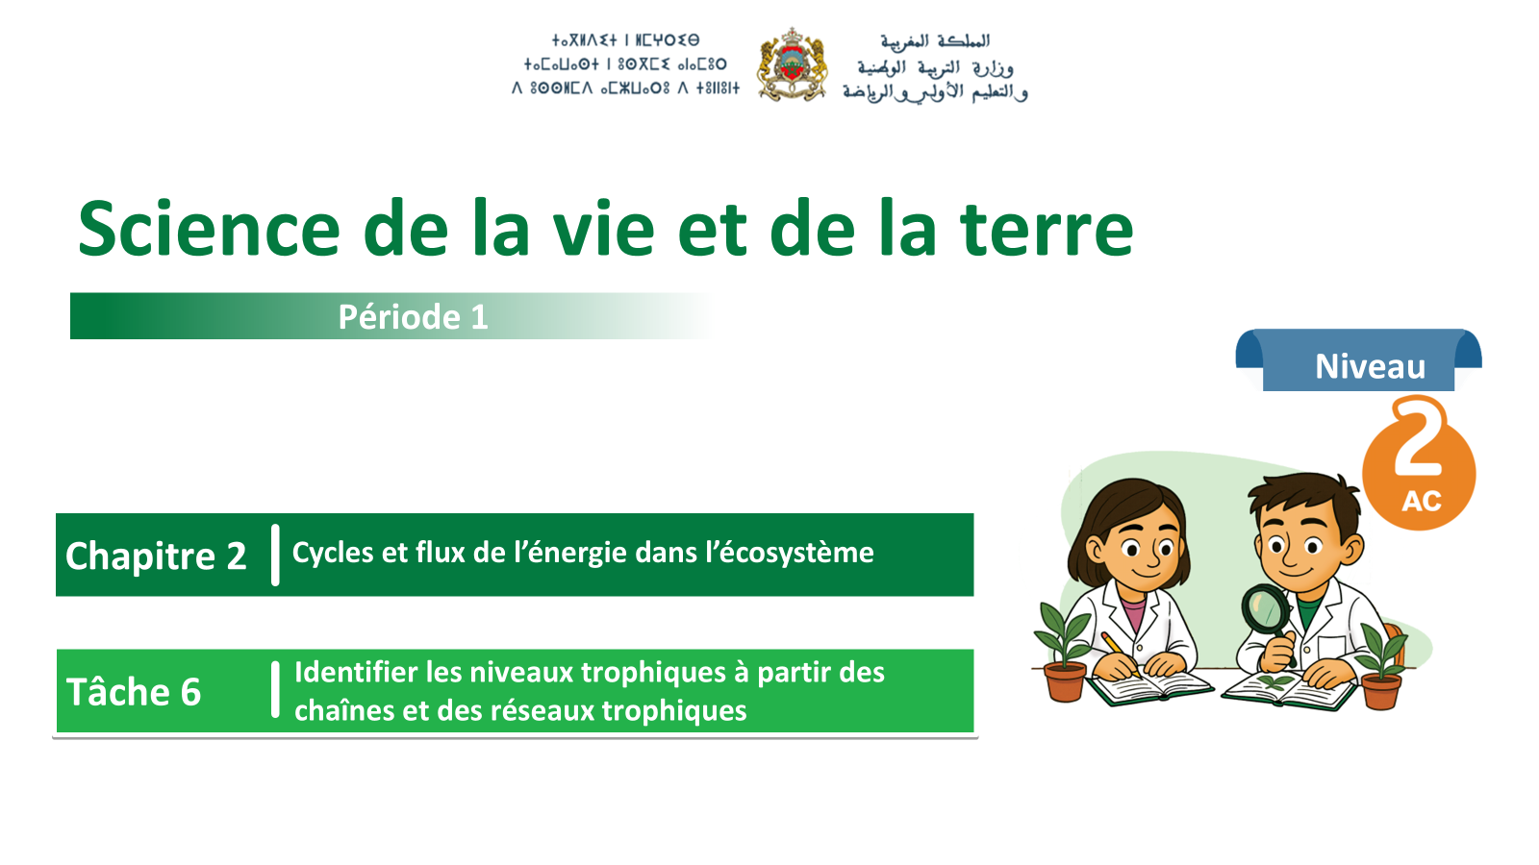
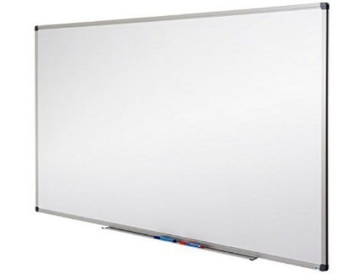

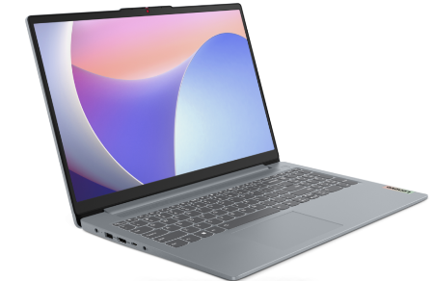



Matériel nécessaire
Supports de l’enseignant
Supports de l’élève

Slide 5

À la fin de cette séance, vous serez capables de :
O
▪ Demander à certains élèves de répéter l’objectif à haute voix (en l’exprimant avec leurs propres mots).
Décrire le processus de base de la respiration cellulaire.

Slide 6
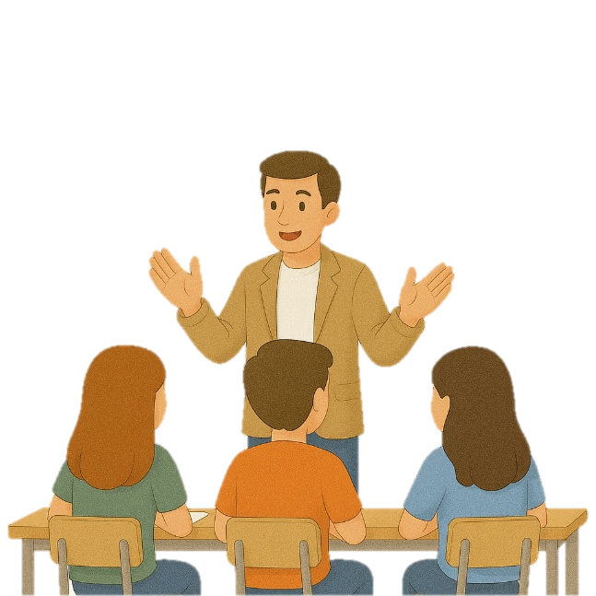
M
Moment de récupération
3 min

Slide 7
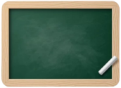
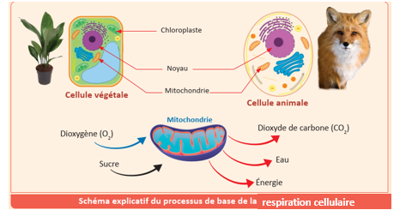
Moment de récupération.
R
1- Choisissez la bonne réponse.
L’élément nécessaire à la respiration cellulaire parmi ceux proposés est :
a
L’énergie
b
Le sucre
c
L’eau

Slide 8
Moment de récupération.
R
L’élément nécessaire à la respiration cellulaire est :
a
L’énergie
b
Le sucre
c
L’eau

Slide 9
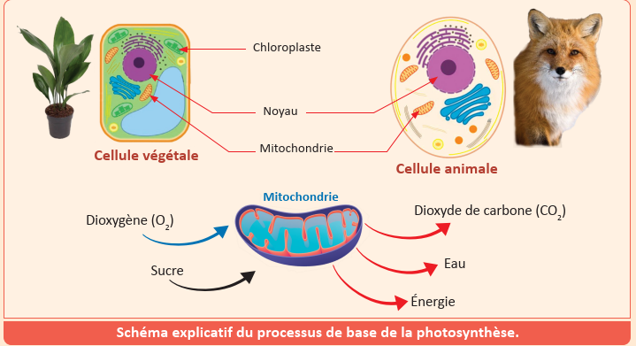
Moment de récupération.
R
2- Choisissez la bonne réponse.
L’élément produit par la respiration cellulaire parmi ceux proposés est :
a
Le sucre
b
Le dioxygène
c
L’énergie

Slide 10
Moment de récupération.
R
L’élément produit par la respiration cellulaire est :
a
Le sucre
b
Le dioxygène
c
L’énergie

Slide 11
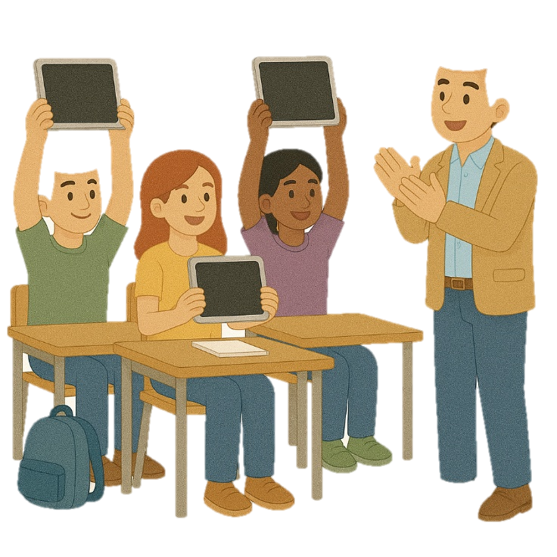
PGC
Moment de consolidation et différenciation
10 min

Slide 12
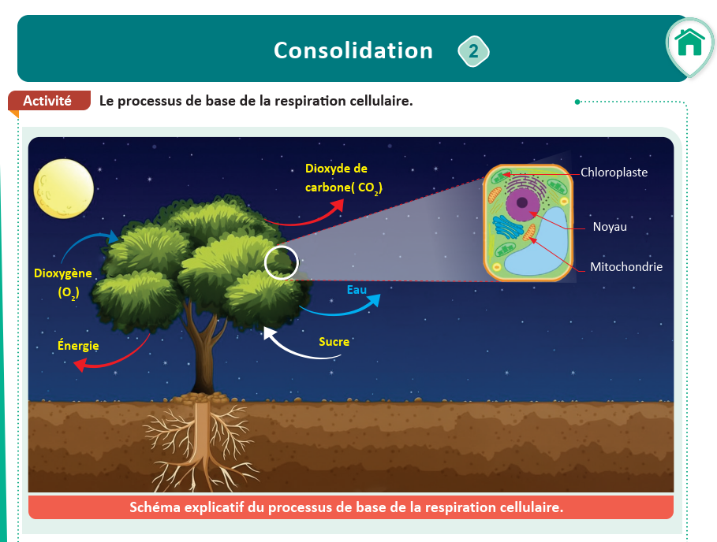
Maintenant, vous allez travailler chacun pour soi; prenez la consolidation 2 de la page 47 sur le livret.
C

Slide 13
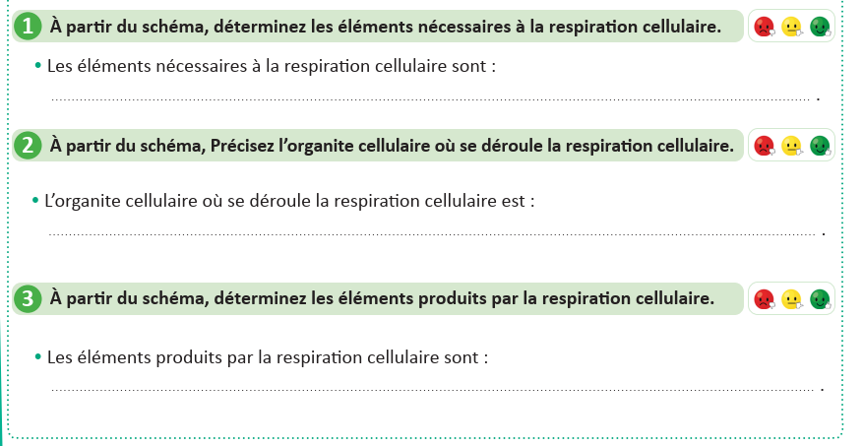
Maintenant, vous allez travailler chacun pour soi; prenez la consolidation 2 de la page 47 sur le livret.
C

Slide 14

Correction.
Invitez les élèves à passer au tableau pour rédiger leurs réponses
C

Slide 15
Prenez la correction sur vos livrets.
C
Donner quelques minutes aux élèves pour recopier la correction sur les livrets.
Le sucre – le dioxygène
La mitochondrie
La lumière – Le dioxyde de carbone – L’eau

Slide 16
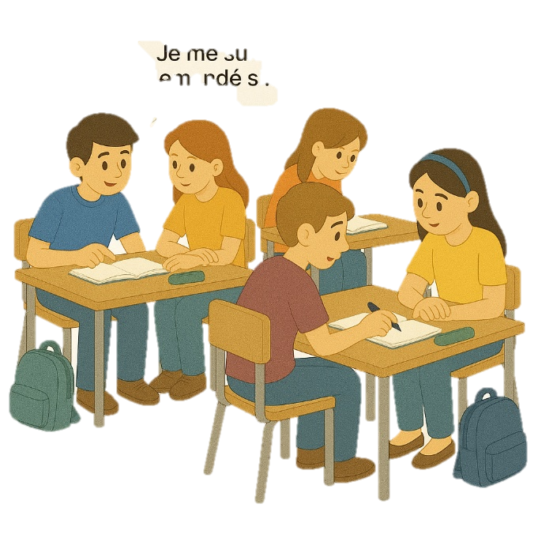
M
Métacognition
2 min

Slide 17
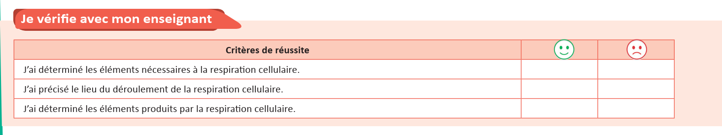
M

Slide 18

C’est la fin de notre séance. N’oubliez pas de réviser votre leçon.

